Slide 1
REINTEGRACJA SPOŁECZNO – ZAWODOWA zasoby i struktura uczestników Centrum Integracji Społecznej w województwie pomorskim
16 czerwca 2016 Gołuń

Slide 2
REINTEGRACJA SPOŁECZNO – ZAWODOWA zasoby i struktura uczestników Centrum Integracji Społecznej w województwie pomorskim
Centrum Integracji Społecznej:
Instytucja realizująca specjalistyczny program pracy z osobami wykluczonymi społecznie lub zagrożonymi wykluczeniem.
Przełamywanie izolacji społecznej i zawodowej odbywa się przy zastosowaniu form reintegracji zawodowej i społecznej.
Status CIS nadaje wojewoda
Podstawa prawna:
Ustawa z dnia 13 czerwca 2003 r. o zatrudnieniu socjalnym Dz.U.2011.43.225 ze zm.

Slide 3
REINTEGRACJA SPOŁECZNO – ZAWODOWA zasoby i struktura uczestników Centrum Integracji Społecznej w województwie pomorskim
CIS nie posiada osobowości prawnej, funkcjonuje jako jednostka wyodrębniona w instytucji lub organizacji, która CIS utworzyła.
CIS mogą utworzyć: starosta, wójt, prezydent albo burmistrz miasta lub organizacja pozarządowa.
Między CIS a uczestnikami zajęć w CIS nie ma stosunku pracy.
Uczestnicy CIS mają status osób bezrobotnych, w CIS otrzymują świadczenie integracyjne w wysokości zasiłku dla bezrobotnych.

Slide 4
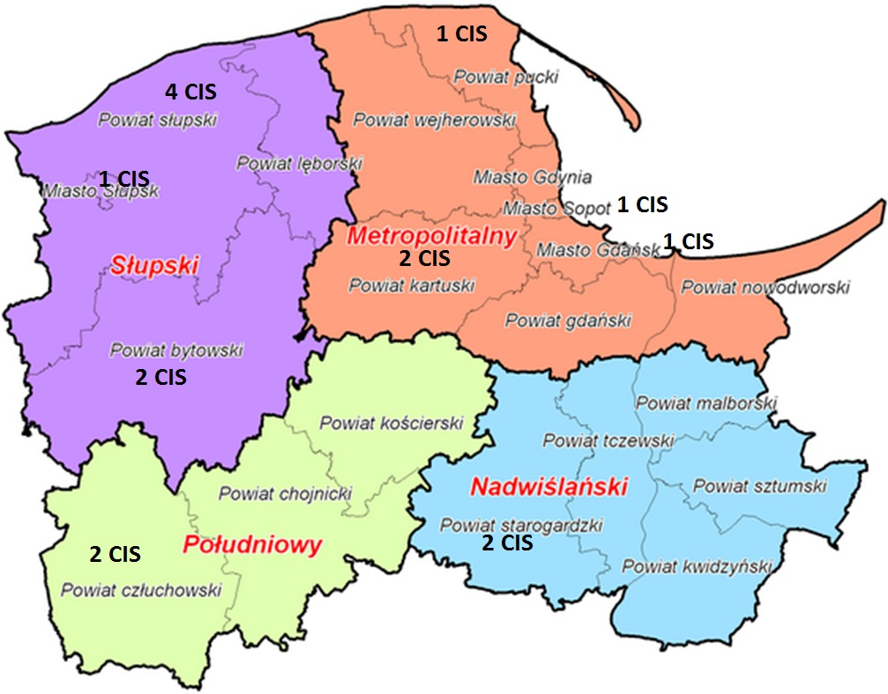
REINTEGRACJA SPOŁECZNO – ZAWODOWA zasoby i struktura uczestników Centrum Integracji Społecznej w województwie pomorskim

Slide 5
REINTEGRACJA SPOŁECZNO – ZAWODOWA zasoby i struktura uczestników Centrum Integracji Społecznej w województwie pomorskim
Funkcjonowanie CIS

Slide 6
REINTEGRACJA SPOŁECZNO – ZAWODOWA zasoby i struktura uczestników Centrum Integracji Społecznej w województwie pomorskim
Uczestnikami zajęć w centrum integracji społecznej osoby:
bezdomne realizujące indywidualny program wychodzenia z bezdomności,
uzależnione od alkoholu,
uzależnione od narkotyków lub innych środków odurzających,
chore psychicznie, w rozumieniu przepisów o ochronie zdrowia psychicznego,
długotrwale bezrobotne w rozumieniu przepisów o promocji zatrudnienia i instytucjach rynku pracy,
zwalniane z zakładów karnych, mające trudności w integracji ze środowiskiem, w rozumieniu przepisów o pomocy społecznej,
uchodźcy realizujący indywidualny program integracji, w rozumieniu przepisów o pomocy społecznej,
osoby niepełnosprawne, w rozumieniu przepisów o rehabilitacji zawodowej i społecznej oraz zatrudnianiu osób niepełnosprawnych,
które podlegają wykluczeniu społecznemu i ze względu na swoją sytuację życiową nie są w stanie własnym staraniem zaspokoić swoich podstawowych potrzeb życiowych i znajdują się w sytuacji powodującej ubóstwo oraz uniemożliwiającej lub ograniczającej uczestnictwo w życiu zawodowym, społecznym i rodzinnym.

Slide 7
REINTEGRACJA SPOŁECZNO – ZAWODOWA zasoby i struktura uczestników Centrum Integracji Społecznej w województwie pomorskim
Struktura uczestników zajęć
uczestnicy zajęć ogółem |  | 586
w tym | osoby bezdomne | 24
 | osoby uzależnione od alkoholu | 38
 | osoby uzależnione od narkotyków lub innych środków odurzających | 5
 | osoby chore psychicznie | 13
 | osoby długotrwale bezrobotne | 301
 | osoby zwalniane z zakładów karnych | 10
 | osoby niepełnosprawne | 107

Slide 8
REINTEGRACJA SPOŁECZNO – ZAWODOWA zasoby i struktura uczestników Centrum Integracji Społecznej w województwie pomorskim
Powiat | Gmina | Liczba osób uzależnionych od alkoholu, które
 |  | rozpoczęły zajęcia | uczestniczyły w zajęciach | ukończyły zajęcia
bytowski | Bytów | 13 | 13 | 6
bytowski | Miastko | 0 | 0 | 0
chojnicki | Chojnice | 0 | 1 | 1
człuchowski | Rzeczenica | 0 | 0 | 0
Gdańsk | Gdańsk | 4 | 7 | 3
kartuski | Chmielno | 0 | 0 | 0
kartuski | Somonino | 3 | 3 | 2
pucki | Puck | 1 | 1 | 1
słupski | Kępice | 0 | 0 | 0
słupski | Potęgowo | 1 | 1 | 1
słupski | Smołdzino | 3 | 8 | 4
słupski | Ustka | 0 | 0 | 0
Sopot | Sopot | 3 | 4 | 1
starogardzki | Osieczna | 0 | 0 | 0
starogardzki | Skarszewy | 0 | 0 | 0
 |  | 28 | 38 | 19

Slide 9
REINTEGRACJA SPOŁECZNO – ZAWODOWA zasoby i struktura uczestników Centrum Integracji Społecznej w województwie pomorskim
reintegracja społeczna
działania, mające na celu odbudowanie i podtrzymanie u osoby uczestniczącej w zajęciach w centrum integracji społecznej, lub zatrudnionej u pracodawcy:
umiejętności uczestniczenia w życiu społeczności lokalnej
pełnienia ról społecznych w miejscu pracy, zamieszkania lub pobytu
reintegracja zawodowa
działania mające na celu odbudowanie i podtrzymanie u osoby uczestniczącej w zajęciach w centrum integracji społecznej zdolności do samodzielnego świadczenia pracy na rynku pracy

Slide 10
REINTEGRACJA SPOŁECZNO – ZAWODOWA zasoby i struktura uczestników Centrum Integracji Społecznej w województwie pomorskim
Centrum Integracji Społecznej realizuje reintegrację zawodową i społeczną przez:
kształcenie umiejętności pozwalających na pełnienie ról społecznych i osiąganie pozycji społecznych dostępnych osobom niepodlegającym wykluczeniu społecznemu;
nabywanie umiejętności zawodowych oraz przyuczenie do zawodu, przekwalifikowanie lub podwyższanie kwalifikacji zawodowych;
naukę planowania życia i zaspokajania potrzeb własnym staraniem, zwłaszcza przez możliwość osiągnięcia własnych dochodów przez zatrudnienie lub działalność gospodarczą;
uczenie umiejętności racjonalnego gospodarowania posiadanymi środkami pieniężnymi.

Slide 11
REINTEGRACJA SPOŁECZNO – ZAWODOWA zasoby i struktura uczestników Centrum Integracji Społecznej w województwie pomorskim
Centra Integracji Społecznej | 2011 | 2012 | 2013 | 2014 | 2015 | 2016
 | 8 | 9 | 10 | 13 | 13 | 16
Podmiot tworzący CIS

Slide 12
REINTEGRACJA SPOŁECZNO – ZAWODOWA zasoby i struktura uczestników Centrum Integracji Społecznej w województwie pomorskim
Centra Integracji Społecznej utworzone przez jst
Lokalizacja CIS | Powiat | Gmina | Podmiot tworzący CIS
Bytów | bytowski | Bytów | Burmistrz Miasta Bytowa
Pieniężnica | człuchowski | Rzeczenica | Wójt Gminy Rzeczenica
Garcz | kartuski | Chmielno | Wójt Gminy Chmielno
Ostrzyce | kartuski | Somonino | Wójt Gminy Somonino
Kępice | słupski | Kępice | Burmistrz Miasta i Gminy Kępice
Ustka | słupski | Ustka | Burmistrz Gminy Miasto Ustka

Slide 13
REINTEGRACJA SPOŁECZNO – ZAWODOWA zasoby i struktura uczestników Centrum Integracji Społecznej w województwie pomorskim
Centra Integracji Społecznej utworzone przez ngo
Lokalizacja CIS | Powiat | Gmina | Podmiot tworzący CIS
Miastko | bytowski | Miastko | "Teen Challenge" Chrześcijańska Misja Społeczna
Wandzin | człuchowski | Przechlewo | Stowarzyszenie Solidarni "PLUS" w Wandzinie
Gdańsk | Gdańsk | Gdańsk | Towarzystwo Pomocy im. Św. Brata Alberta
Puck | pucki | Puck | Stowarzyszenie "Lokalna Grupa Działania Małe Morze" w Pucku
Słupsk | Słupsk | Słupsk | Stowarzyszenie "Horyzont" w Słupsku
Potęgowo | słupski | Potęgowo | Fundacja "Promyk Solidarności" w Potęgowie
Smołdziński Las | słupski | Smołdzino | Stowarzyszenie "Horyzont" w Słupsku
Sopot | Sopot | Sopot | Towarzystwo Pomocy im. Św. Brata Alberta
Osówek | starogardzki | Osieczna | Stowarzyszenie "MORENA"w Gdańsku
Skarszewy | starogardzki | Skarszewy | Stowarzyszenie "Miłośników Obozina i Kociewia" w Obozinie

Slide 14
REINTEGRACJA SPOŁECZNO – ZAWODOWA zasoby i struktura uczestników Centrum Integracji Społecznej w województwie pomorskim
CIS w ramach reintegracji zawodowej, może prowadzić działalność:
wytwórczą,
handlową
usługową
działalność wytwórczą w rolnictwie,
z wyłączeniem działalności polegającej na wytwarzaniu i handlu wyrobami przemysłu paliwowego, tytoniowego, spirytusowego, winiarskiego, piwowarskiego, a także pozostałych wyrobów alkoholowych o zawartości alkoholu powyżej 0,5% oraz wyrobów z metali szlachetnych albo z udziałem tych metali.

Slide 15
REINTEGRACJA SPOŁECZNO – ZAWODOWA zasoby i struktura uczestników Centrum Integracji Społecznej w województwie pomorskim
Bytów | ogrodnik terenów zieleni, pracownik oczyszczania miasta
Garcz | gastronomiczny, porządkowy
Ostrzyce | opieka nad osobą zależną, krawiecki, porządkowy
Osówek | catering, agroturystyka
Gdańsk | krawiecki, remontowo-porządkowy
Miastko | pralnia, szwalnia, budowlany, gastronomia
Puck | opiekun osoby starszej i niepełnosprawnej, magazynier
Skarszewy | rękodzieło, krawiectwo
Smołdzino | porządkowo-konserwatorski, prac twórczych, remontowo-budowlany
Potęgowo | krawiecki, budowlany, stolarski, ogrodniczo-porządkowy, gospodarczy, wydobywania torfu, gastronomiczny, opiekuńczy
Sopot | hotelarsko-gastronomiczny, pielęgnacji terenów zielonych, opiekun osoby starszej, remontowo-porządkowy

Slide 16
REINTEGRACJA SPOŁECZNO – ZAWODOWA zasoby i struktura uczestników Centrum Integracji Społecznej w województwie pomorskim
Działalność Centrum może być finansowana z:
dotacji pochodzącej z dochodów własnych jednostek samorządu terytorialnego, w tym przeznaczonych na realizację programu profilaktyki i rozwiązywania problemów alkoholowych
dochodów uzyskiwanych z działalności,
środków z Unii Europejskiej;
Funduszu Pracy w zakresie świadczeń integracyjnych

Slide 17
REINTEGRACJA SPOŁECZNO – ZAWODOWA zasoby i struktura uczestników Centrum Integracji Społecznej w województwie pomorskim
osoby, które rozpoczęły zajęcia w latach:
 | 2013 | 2014 | 2015
uczestnicy zajęć ogółem | 331 | 540 | 429
kobiety | 227 | 354 | 284
osoby bezdomne | 12 | 27 | 9
osoby uzależnione od alkoholu | 22 | 31 | 28
osoby uzależnione od narkotyków lub innych środków odurzających | 3 | 3 | 4
osoby chore psychicznie | 5 | 7 | 9
osoby długotrwale bezrobotne | 119 | 254 | 228
osoby zwalniane z zakładów karnych mające trudności w integracji ze środowiskiem | 9 | 14 | 8
uchodźcy realizujący indywidualny program integracji | 0 | 0 | 3
osoby niepełnosprawne | 85 | 101 | 78

